Slide 1
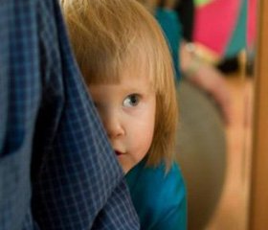
ПРЕЗЕНТАЦІЯ НА ТЕМУ: Хто він, учень « групи ризику» ?
2021 рік

Slide 2
У сучасних умовах, коли інтенсивно здійснюється будівництво Української правової держави, особливої актуальності набуває проблема педагогічного впливу на учнів з різними відхиленнями в моральному розвитку й поведінці.
Як засвідчує практика і результати наукових досліджень, саме ці відхилення стають першопричиною зростання дитячої злочинності, алкоголізму, наркоманії, токсикоманії. Кризові явища сучасного життя, зокрема посилення тенденції асоціальної, ненормативної поведінки учнівської молоді, змушують задуматися про причини «розхитування» і послаблення, здавалося б, дуже міцної системи «сім'я ─ школа ─ суспільство».

Slide 3
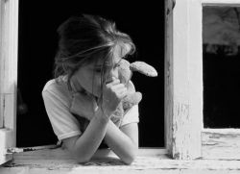
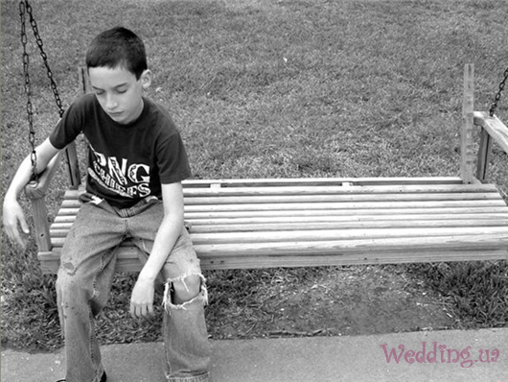
Одним з найбільш важливих і в той же час найбільш складних напрямків професійної діяльності педагогів є соціально-педагогічна робота з дітьми, яких так чи інакше завжди виділяють в самостійну категорію, але називають при цьому по-різному: важкі, важковиховувані, педагогічно занедбані, проблемні, дезадаптовані, діти з відхиленнями, з девіантною поведінкою чи діти групи ризику.

Slide 4
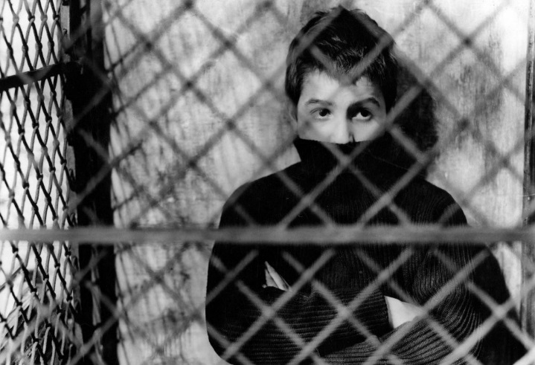
Слово ризик означає можливість, велику ймовірність чого-небудь, як правило, негативного, небажаного, що може відбутися або не відбутися . Тому, коли говорять про дітей «групи ризику», мається на увазі, що вони знаходяться під впливом деяких небажаних факторів, які можуть спрацювати або не спрацювати. При цьому мова фактично йде про два аспекти.
Перший аспект - це ризик для суспільства, який створюють діти даної категорії.
Статистика невблаганна: практично в кожному класі із загального числа учнів троє - четверо дітей з неблагополучної родини з тим або іншим видом неблагополуччя.
425 тис. дітей перебуває на обліку в підрозділах щодо попередження правопорушень серед неповнолітніх. Близько 200 тис. підлітків щорічно вчиняють злочини.

Slide 5
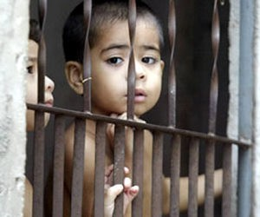
Другий аспект - і саме під цим кутом зору проблема постала найбільш вагомо останнім часом ─ той ризик, якому самі діти постійно піддаються в суспільстві: ризик втрати життя, здоров'я, нормальних умов для повноцінного розвитку.

Slide 6
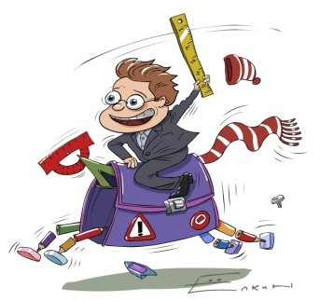
Учні "групи ризику" - це така категорія дітей, яка вимагає особливої уваги з боку педагогів, батьків, та інших фахівців.

Slide 7
До них належать:
діти з порушеннями в афективній сфері;
педагогічнозанедбані діти;
діти із затримкою психічного розвитку;
діти з проблемами в розвитку (олігофрени);
діти з девіантною поведінкою;
ліворукі діти;
діти з соціальними проблемами (сирітство, напівсирітство, неповна сім'я, багатодітність );
дітей з емоційними порушеннями.

Slide 8
Молодші школярі «групи ризику»
1. Гіперактивні діти або діти з синдромом дефіциту уваги
Дітей з порушеннями такого типу неможливо не помітити, оскільки вони різко виділяються на фоні однолітків своєю поведінкою. Можна виділити такі риси, як надмірна активність дитини, зайва рухливість, метушливість, неможливість тривалого зосередження уваги на чому-небудь.

Slide 9
У роботі з дітьми гіперактивними велике значення має знання причин порушень поведінки.
Етіологія і патогенез гіперактивності вивчалися фахівцями. Вони прийшли до висновку, що тут грають такі фактори:
- органічні ураження мозку;
- перинатальна патологія (ускладнення під час вагітності);
- генетичний фактор ( спадковість);
- соціальні фактори (послідовність і систематичність виховного впливу).

Slide 10
2. Ліворука дитина у школі
У діяльності ліворуких дітей особливості організації їх пізнавальної сфери можуть мати такі прояви:
1. Знижена здатність зорово - рухових координацій: діти погано справляються із завданнями на змалювання графічних зображень; важко утримують рядок при письмі, читанні, як правило, мають поганий почерк.
2. Недоліки просторового сприйняття і зорової пам'яті, дзеркальність сторін, пропуск і перестановка букв, оптичні помилки.
3. Для лівш характерна поетапна робота з матеріалом, розкладання по «поличках».
4. Слабкість уваги, труднощі переключення і концентрації.
5. Мовні порушення: помилки звукобуквенного характеру.
Однією з найбільш важливих особливостей ліворуких дітей є їх емоційна чутливість, підвищена вразливість, тривожність,знижена працездатність і підвищена стомлюваність.
Підвищена емоційність ліворуких є чинником, що істотно ускладнює адаптацію в школі. У лівш входження в шкільне життя відбувається значно повільніше і більш болісно.

Slide 11
3. Емоційні порушення в молодшому шкільному віці:
Умовно можна виділити три найбільш виражені групи так званих важких дітей, які мають проблеми в емоційній сфері.
> Агресивні діти. Безумовно в житті кожної дитини бували випадки, коли вона проявляла агресію, але виділяючи групи, звертається увага на ступінь прояву агресивної реакції, тривалість дії і характер можливих причин, часом неявних, що викликали афективну поведінку.

Slide 12
> Емоційно - неврівноважені діти. Ці діти на все реагують дуже бурхливо: якщо вони виражають захват, то в результаті своєї експресивної поведінки заводять весь клас, якщо вони страждають - їх плач і стогін будуть занадто гучними і зухвалими.
> Занадто сором'язливі, тривожні діти . Вони соромляться голосно і явно виражати свої емоції, тихо переживають свої проблеми, боячись звернути на себе увагу.

Slide 13
Учителю, що працює з дітьми, у яких є труднощі в розвитку емоційної сфери, на діагностичному етапі необхідно визначити:
особливості сімейного виховання,
ставлення оточуючих до дитини,
рівень його самооцінки,
психологічний клімат у класі.
На цьому етапі використовуються такі методи, як спостереження, бесіда з батьками та учнями.

Slide 14
Рекомендації вчителям, як працювати з гіперактивними дітьми
- по можливості ігнорувати вчинки дитини з синдромом дефіциту уваги та заохочувати його гарну поведінку;
- під час уроків обмежувати до мінімуму відволікаючі фактори. Цьому може сприяти, зокрема, оптимальний вибір місця за партою для гіперактивної дитини - в центрі класу навпроти дошки;
- надавати дитині можливість швидко звертатися по допомогу до вчителя у випадках утруднення;
- навчальні заняття будувати за розпорядком;
- завдання, пропоновані на уроці, писати на дошці;
- дозувати учневі виконання великого завдання, пропонувати його у вигляді послідовних частин і періодично контролювати хід роботи над кожною з частин, вносячи необхідні корективи;
- під час навчального дня передбачати можливість для рухової "розрядки": заняття фізичною працею, спортивні вправи.

Slide 15
Проблема "групи ризику" серед підлітків
Дана проблема особливо актуальна саме з дітьми від 10 до 14 - 15 років.
Особлива увага приділяється до душевного здоров'я підлітків, а також до своєчасного виявлення та профілактики різних відхилень необхідно з трьох причин.
По-перше, фізіологічні зміни роблять організм підлітка більш вразливим і підвищують ризик соматичних захворювань.
По-друге, саме в підлітковому віці вперше виявляються багато нервових та психічних захворювань.
По-третє, природне для цього віку розширення сфери соціальних відносин да єпідліткові новий соціальний досвід, оволодіти яким дуже складно.

Slide 16
Категорія «важких» підлітків дуже різнорідна й простора, і немає можливостей охопити всі варіанти труднощів.
Тому, ми зупинимося, тільки на тих, хто викликає найбільше занепокоєння батьків і педагогів.
Перш за все як фактор ризику, слід назвати дисгармонійну сім'ю.
Другим фактором можна назвати соматичні захворювання і важкі травми.
Третій фактор ризику, - неблагополучна ситуація у відношенні підлітка з однолітками.

Slide 17
Першими розглянемо підлітків з явищами психічної нестійкості.
Термін «психічна нестійкість» багатозначний. Вони описуються під різними назвами: «безвольні»,
«з нестійким настроєм ».
У цих дітей спостерігається відсутність почуття обов'язку, нездатність гальмувати свої бажання, підкорятися вимогам шкільної дисципліни.
Вони швидко втрачають інтерес до занять і постійно потребують стимуляції ззовні (заохочення, нагадування, зміна видів діяльності).
При труднощах в навчанні вони нерідко йдуть з уроків.

Slide 18
Підлітки з затримкою психічного розвитку (емоційна незрілість)
1. Порушення поведінки виявляють зв'язок з різними видами неповноцінності ЦНС, звідси порушення пізнавальної діяльності, емоційна незрілість, відхилення темпу статевого дозрівання.
2. У формуванні порушень поведінки безперечна роль належить соціальному фактору, несприятливих умов виховання та оточення, неадекватною умов навчання, явищам мікросоціальної і педагогічної занедбаності.
3. Значна частина порушень має і статеві відмінності в розгальмованості потягів у хлопчиків частіше виступає схильність до алкоголізації, паросткам, агресії, у дівчаток - підвищена сексуальність.
Формування порушень поведінки тісно пов'язано і з явищами педагогічної занедбаності.

Slide 19
Форми роботи з дітьми «групи ризику»:
Індивідуальна;
Групова.
Етапи роботи з дітьми «групи ризику»:
Формування банку даних дітей і підлітків «групи ризику»;
2. Діагностика проблем особистого і соціального розвитку дітей і підлітків, які потрапляють у сферу діяльності педколективу
3. Консультування .
4. Корекційні та тренінгові заняття.
5. Навчання школярів групи ризику за допомогою урочної системи.
Класний керівник, соціальний педагог, практичний психолог, є головними дійовими особами в роботі з дитиною «групи ризику».

Slide 20
Критерії визначення учня "групи ризику"
Неуспішність з навчальних дисциплін.
Систематичний пропуск уроків.
Відсутність поведінкових паттерні, що стосуються моральних, соціо-культурних норм.
Створення дисгармонійної поведінкової атмосфери в учнівському колективі.
Вербальні й невербальні вияви агресії.
Наявність проблем у психічному контексті:
відсутність конструктивних комунікативних навичок;
відсутність мотивації до навчання й особистісного росту;
відсутність навичок самостійного вирішення конфліктних ситуацій;
акцентуації;
неврози;
неврастенії;
«важковиховуваність як індикатор внутрісімейних проблем;
відмовляється від допомоги фахівців за наявності проблемної ситуації.
Уживання алкоголю, тютюну, наркотиків.
Схильність до бродяжництва, вимагання.
Зв'язок із злочинними угрупуваннями.
Участь у розповсюдженні наркотичних речовин.
Помічений у насильстві.

Slide 21
Етичні норми допомоги дитині:
У своїй індивідуально-профілактичній роботі з дитиною, яка знаходиться у соціально складній ситуації, педагог повинен керуватися такими заповідями:
- не нашкодь;
- не оцінюй;
- приймай дитину такою, яка вона є;
- дотримуйся конфіденційності;
- дотримуйся взаємної відвертості з дитиною, але зберігай деяку дистанцію;
- не позбавляй дитину права відповідати за свої вчинки, не давай порад, розмовою, запитаннями спонукай її до рішення;
- зведи до мінімуму вживання спеціальних термінів;
- дотримуйся принципу добровільності, але ненав’язливо формуй розуміння важливості думки дорослого, співпраці з Учителем.

Slide 22
РЕКОМЕНДАЦІЇ ВЧИТЕЛЯМ
ЩОДО РОБОТИ З УЧНЯМИ, ЯКІ ВІДНОСЯТЬСЯ
ДО «ГРУПИ РИЗИКУ»
Необхідно дати відчути дитині, що вона належить до групи, класу, не відторгнута і займає важливе місце в колективі. Однак не можна примушувати її жити в "кучі” і обов’язково бути на очах. Кожен має потребу в тому, щоб побути наодинці з самим собою, тим більше дитина.
Заохочуйте дитину в тому, щоб вона дозволяла собі приємно проводити час, яке потребує взаємодію з людьми.

Slide 23
Виставляйте малюнки дитини, поробки, твори, одним словом, все те, що може зацікавити оточуючих. Це буде підвищувати впевненість дитини в собі, почуття самостійності. Хваліть її частіше. Допоможіть їй розпізнати та виразити приховані почуття, використавши для цього такі надійні канали, як малювання, роботу по дереву, ліплення, шиття ляльок, читання вголос розповідей, музику. Частіше запитуйте що вона відчула в тій чи іншій ситуації.
Дізнайтесь, з ким дитина хотіла б працювати в групі і хто з дітей має на неї найбільший вплив. Розробіть план дій для дитини його бажаним партнером.
Записуйте на аркуші паперу або реєструйте подумки скільки разів на день ви звертались до дитини і скільки разів ви висловили позитивні репліки і коментарі в її адресу. Перевіряйте цей "список” в кінці дня. Це буде нагадувати вам про ваше добре починання і про успіхи вашої дитини.

Slide 24
Дякую за увагу

